Slide 1
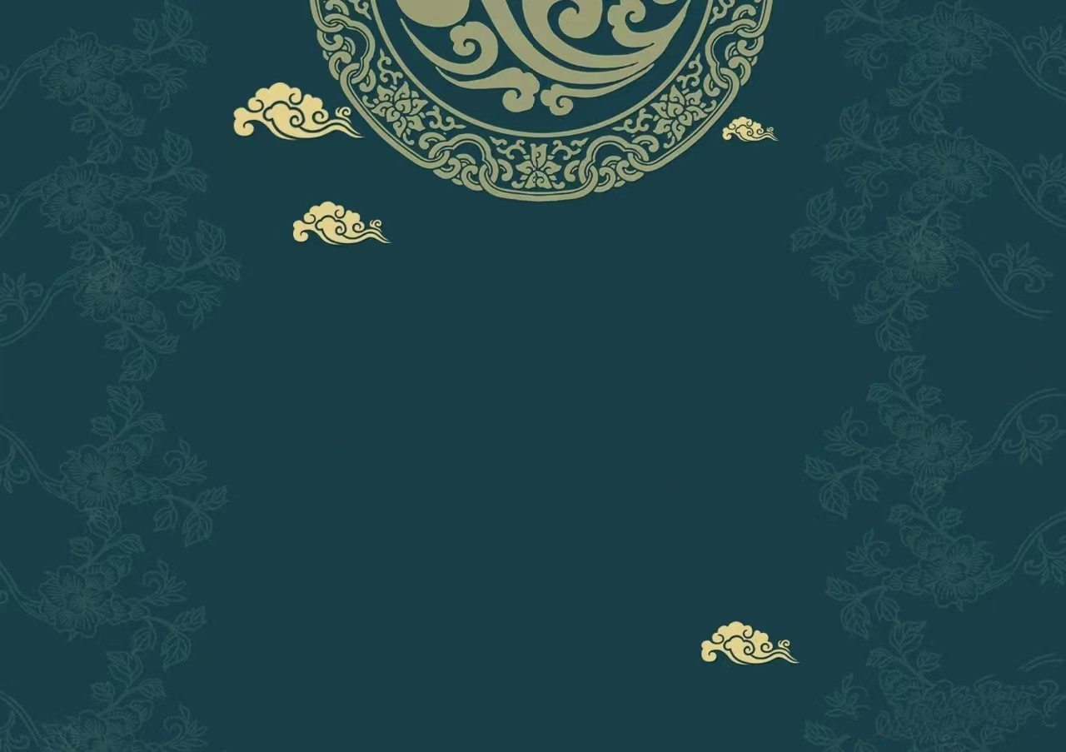
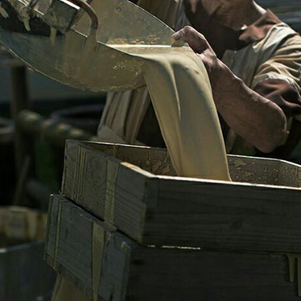
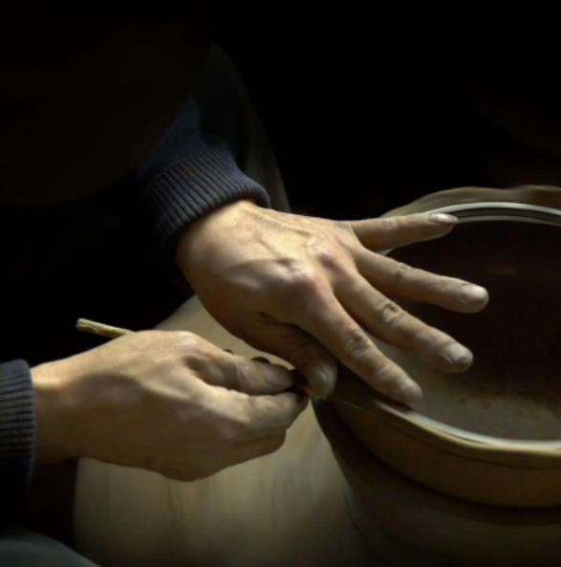
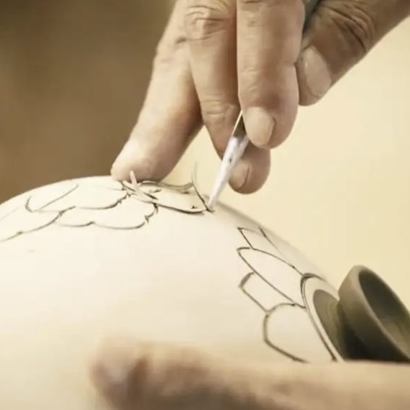
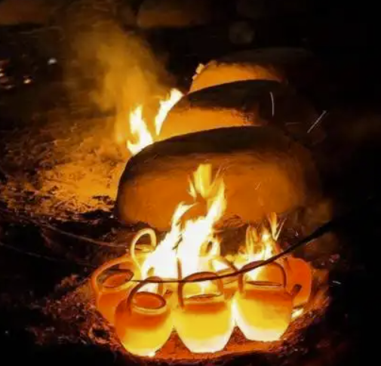
制作过程
陶土加工
制坯成型
修饰施纹
烧制成器

Slide 2

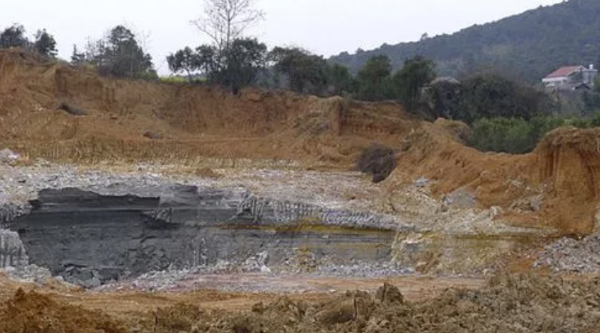
陶土加工
在制作一般的粗陶时，只要把选择的陶土经过适当筛选就可以使用。如果要制作精细的陶器，就需要经过淘洗。
淘洗就是把陶土放入水中，经过搅动从而使植物细末及杂质上浮，去掉杂质就是很纯净的细土。
陶土是陶器的原料。矿物成分复杂，主要由高岭石、石英和长石组成。颗粒大小也不一致，其中包含一些砂粒、粉砂和粘土等。
陶土具吸水性和吸附性，加水后有可塑性，本身也自带颜色，因而仅用于陶器制造。

Slide 3
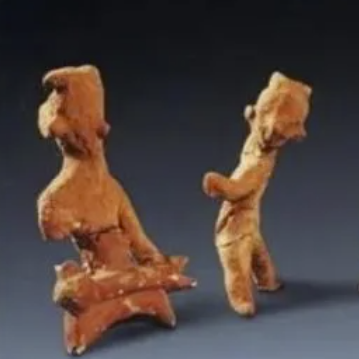
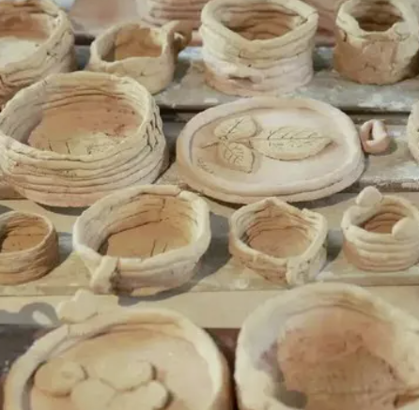
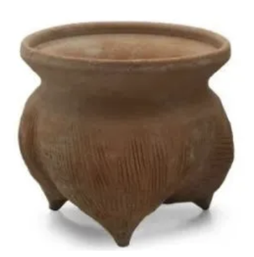
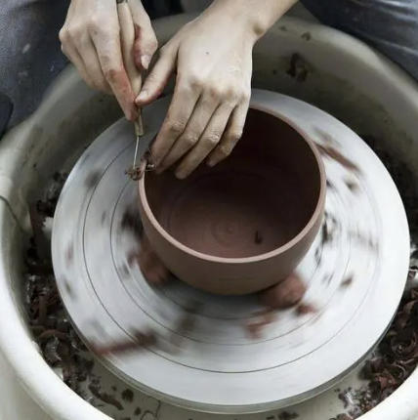
制坯成型
•手捏法
泥条盘筑法•
•模制法
轮制法•

Slide 4
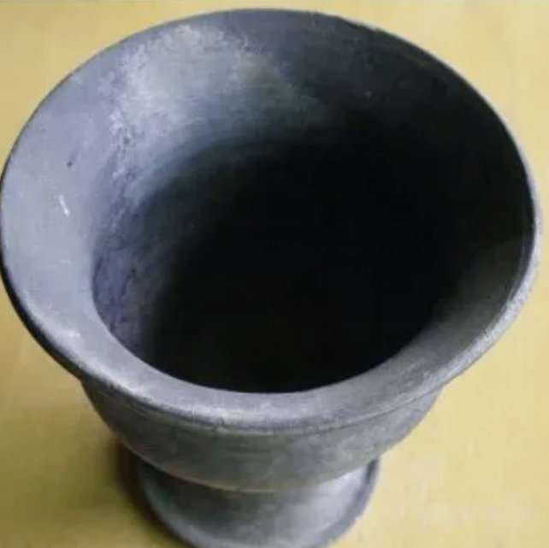
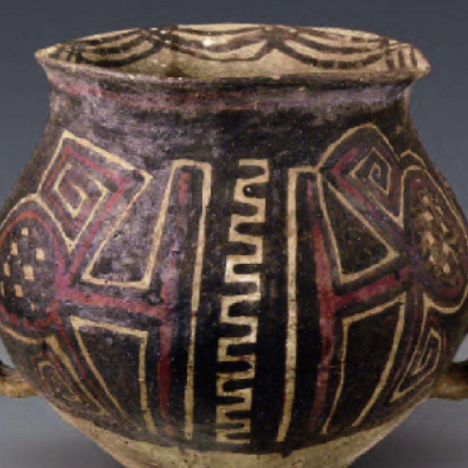
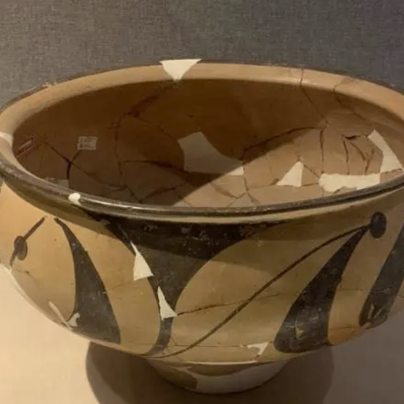
修饰施纹
•表面磨光
•涂施色衣
•施纹绘彩
陶坯未完全晾干时，还要用石或者骨制的光滑器具，反复打磨陶坯的表面，目的在于进一步整形和弥合一些小的裂缝，还可以排出部分水分，使器壁更加坚实而致密，坯体表面光滑。
具体做法是，把很细的泥浆涂在陶坯表面，经烧后即成各种颜色的陶衣。常见的陶衣有红、棕、白等颜色。淘衣涂在器物表面的色层，可以增加陶器表面的光洁度和美观性。
陶坯表面施绘各种纹样，以达到美观的效果。主要是方法就是拍压、戳刺、刻划、贴附、镂孔、彩绘等等，彩绘就是制作彩陶的主要流程之一。

Slide 5
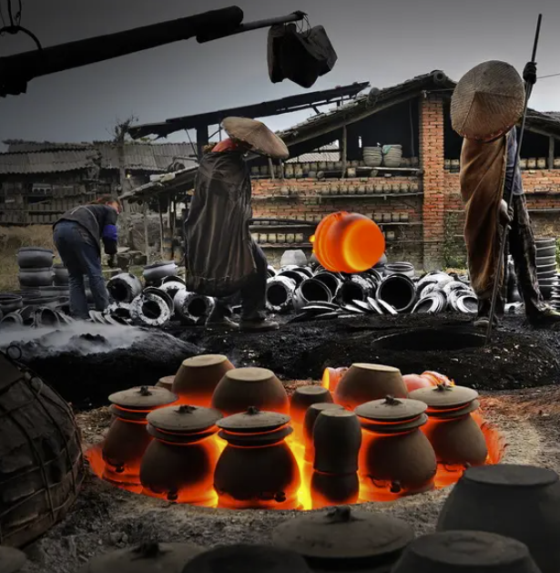
烧制成器
烧制是陶器的最后一道工序，一般要等陶坯阴干之后才能进行。当将陶坯加热至600℃以上、彻底排除了坯体中的水分后，陶土就失去了可塑性而烧结硬化。
一般烧造时的火候高、陶土细，则硬度大。据测定，中国新石器时代的陶器烧成温度一般在600℃-900℃之间，最高者不超过1000℃。

